Slide 1

WasHere
Laget av

Slide 2
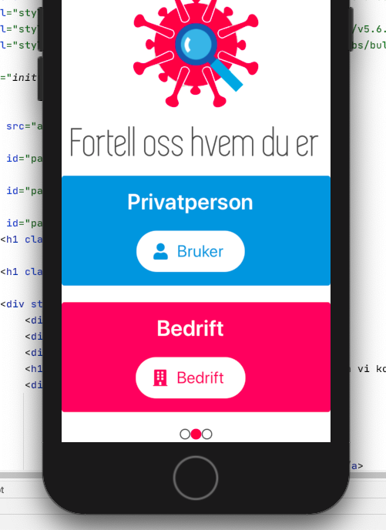

Slide 3



Slide 4
Prosjektet
Demo slides here!

Slide 5


Slide 6


Slide 7
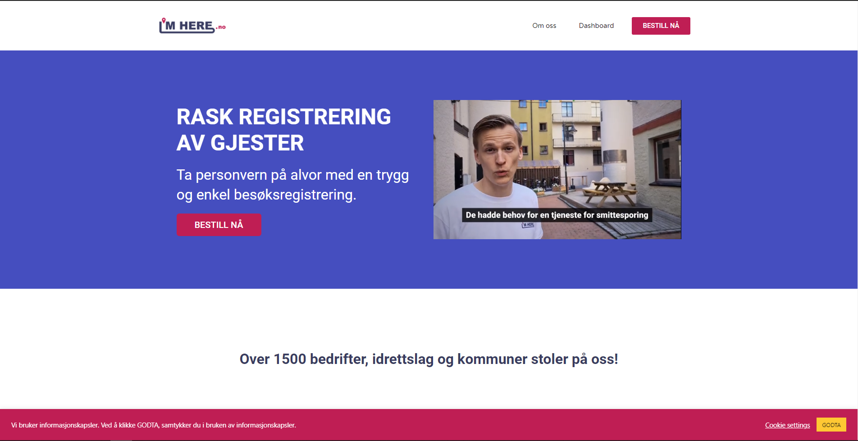

Slide 8


Slide 9


Slide 10
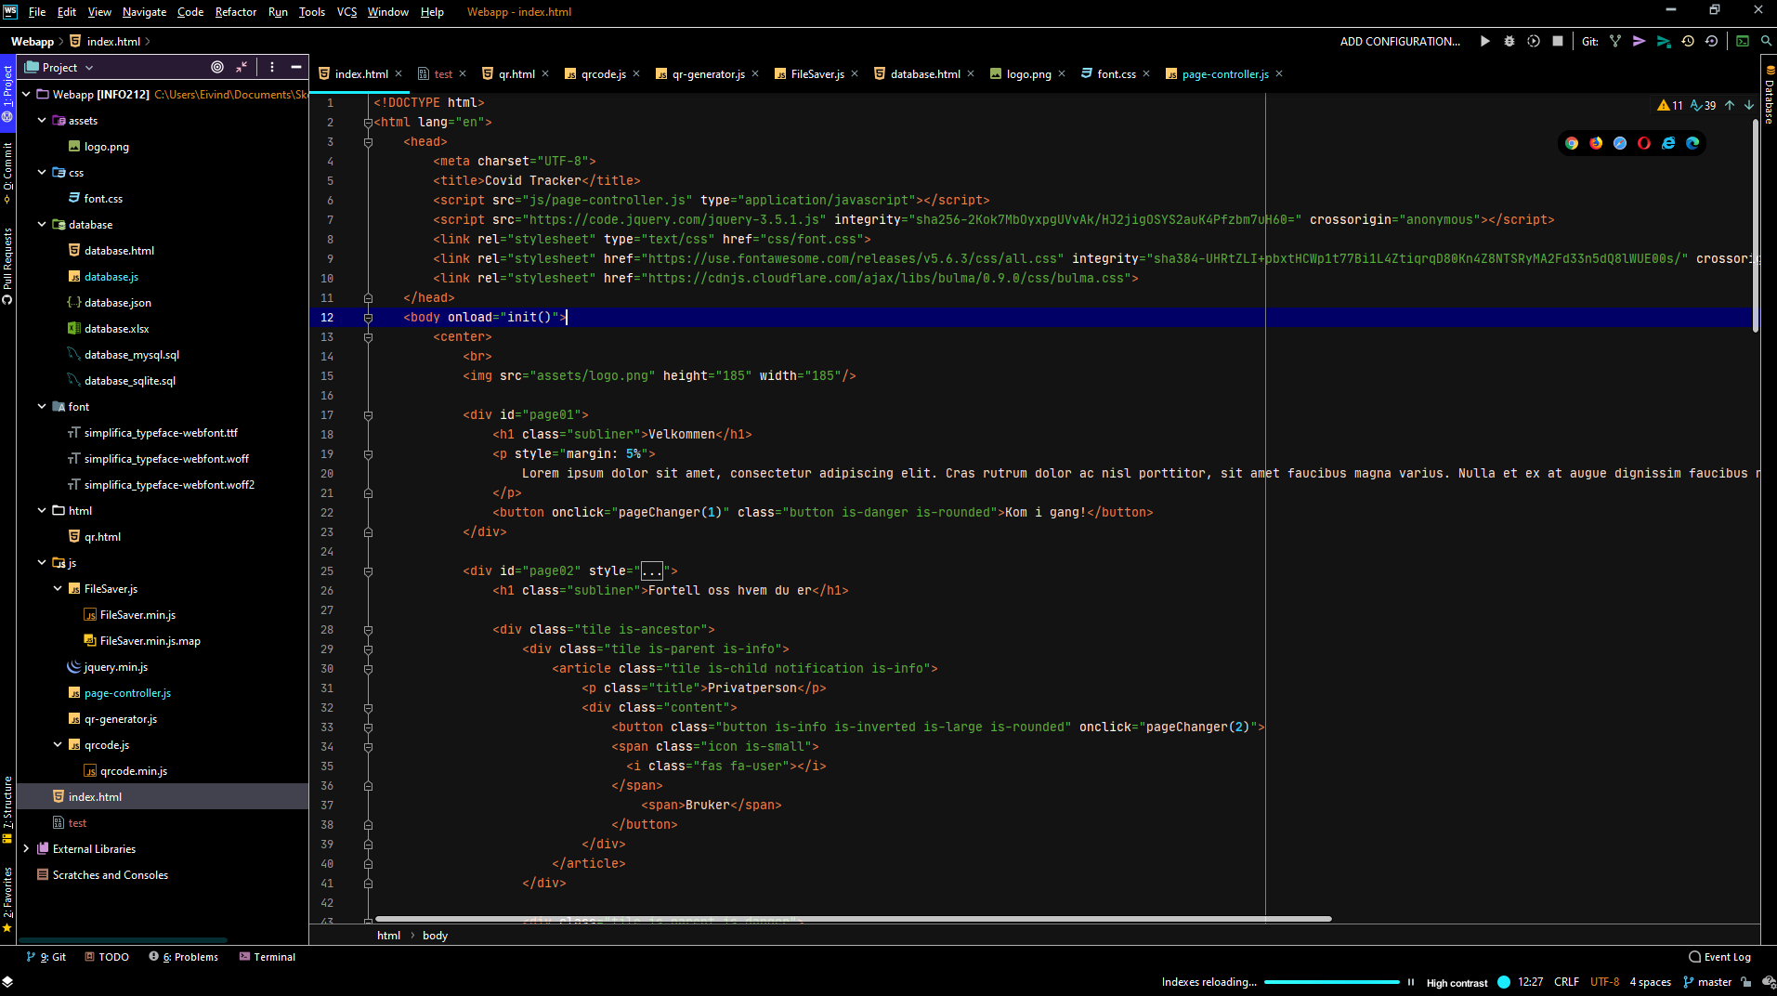

Slide 11

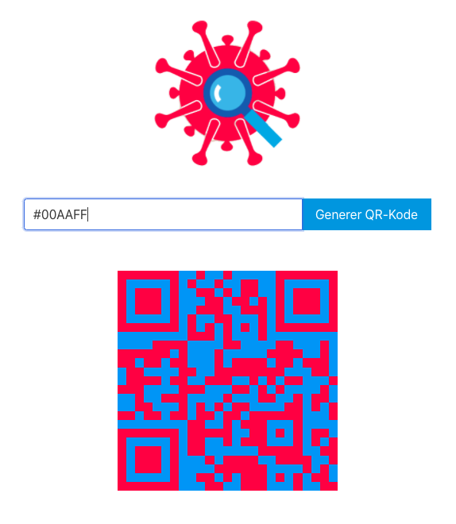

Slide 12


Slide 13


Slide 14
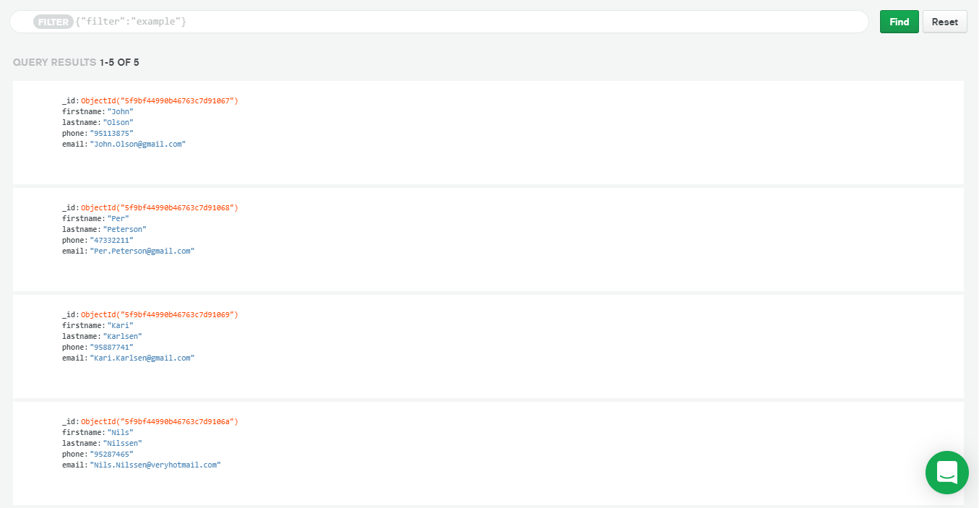

Slide 15
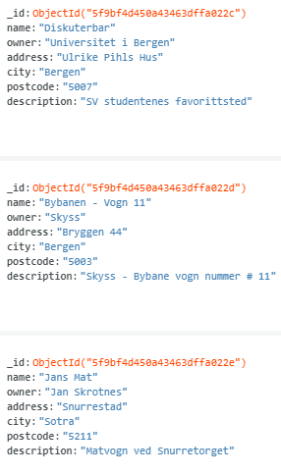

Slide 16



Slide 17
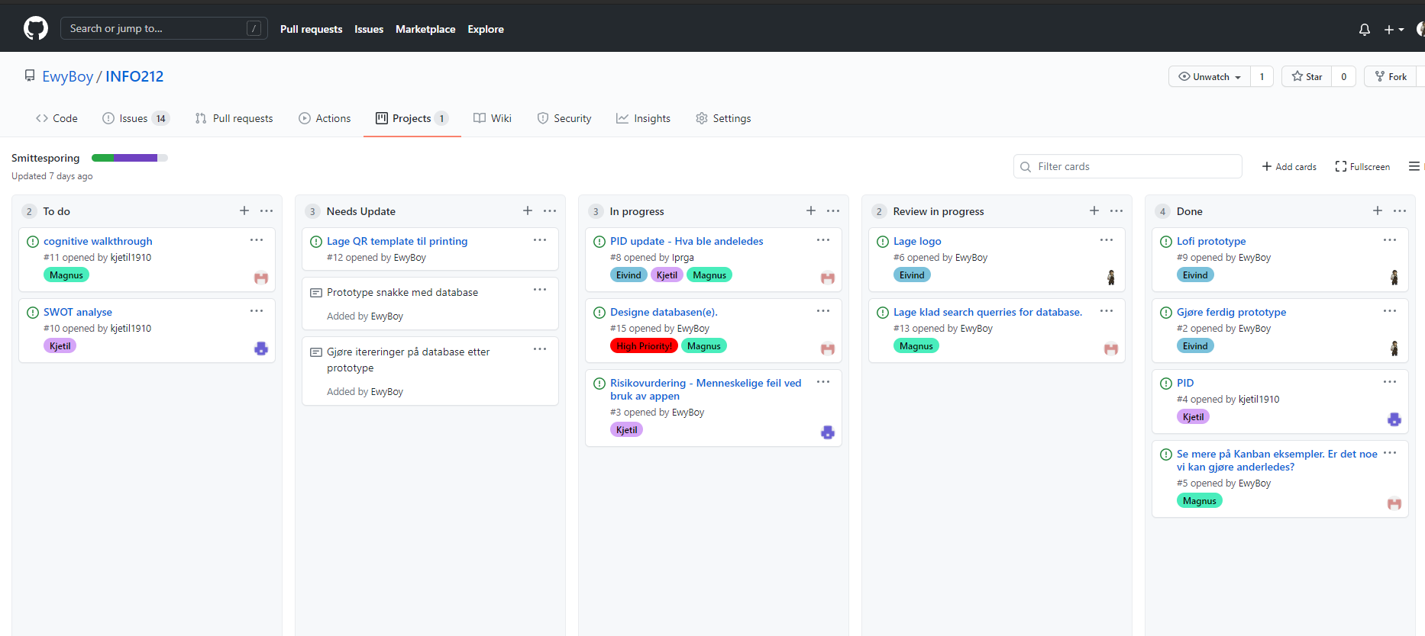

Slide 18
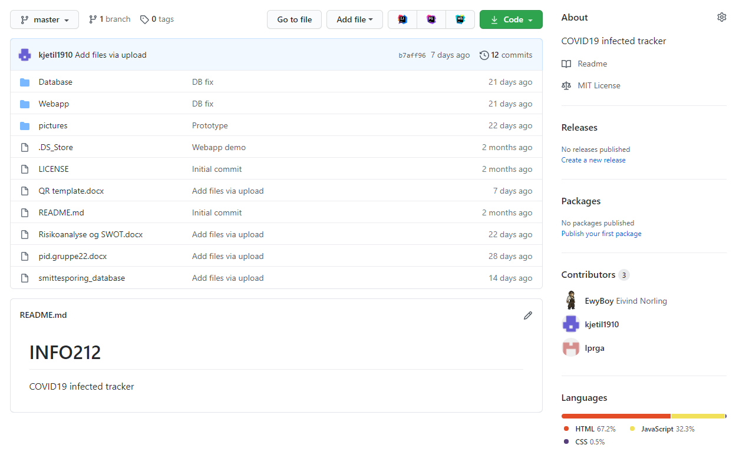

Slide 19
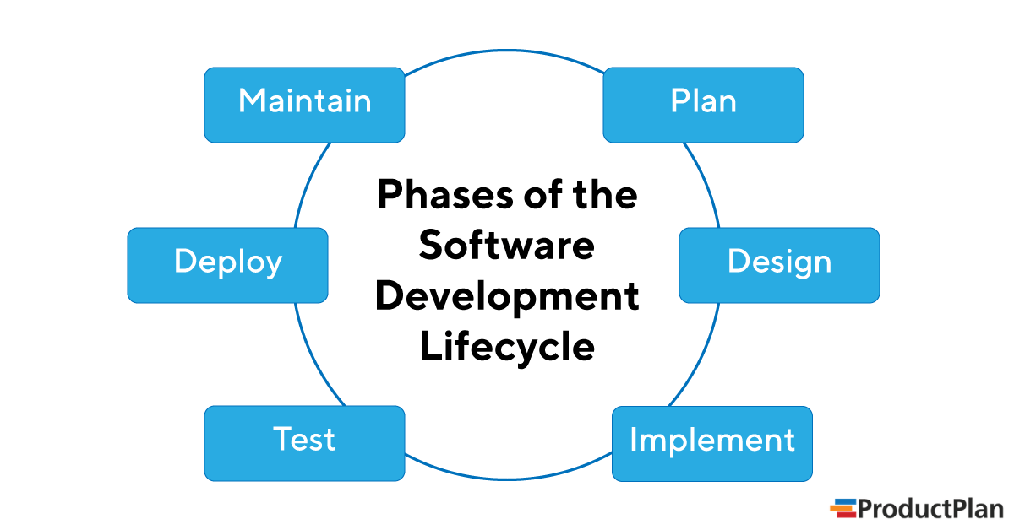

Slide 20


Slide 21
Laget av #kandidatnr, #kandidatnr og #kandidatnr

